Slide 1
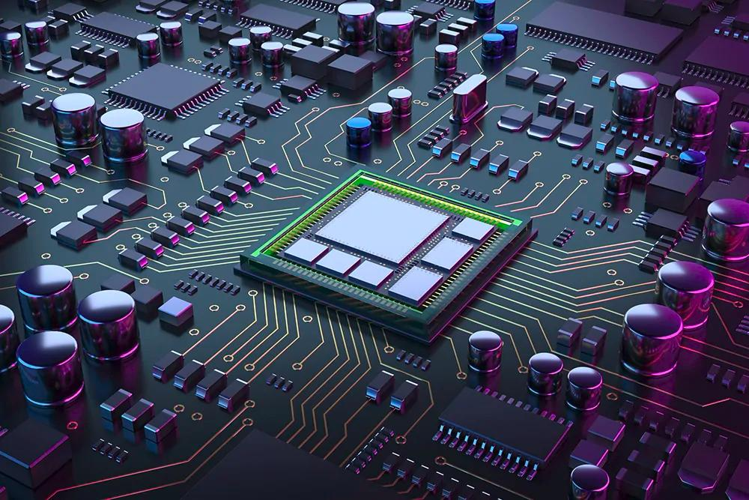
FS-M8K
Sistema de Archivos para Microcontroladores de 8 KB

Slide 2
Índice
Introducción
Objetivo del Proyecto
Características del Sistema de archivos
Funcionamiento del Sistema de archivos
Aplicaciones aplicables
Mejoras Futuras

Slide 3
Introducción
En el contexto de los sistemas embebidos, los microcontroladores y el Internet de las Cosas (IoT), es común encontrar dispositivos con recursos extremadamente limitados ya sea por:
Poca memoria RAM
Almacenamiento restringido y sin soporte para sistemas de archivos complejos.
Circuiteria simple

Slide 4
Objetivo del Proyecto
Este proyecto presenta un sistema de ficheros ligero y funcional, al final prevalece:
Eficiencia
Simplicidad
Facilidad de integración con plataformas como Arduino, ESP32, u otros microcontroladores.
Diseñado para gestionar ficheros pequeños con una arquitectura clara y minimalista.

Slide 5
Características del Sistema de Archivos
•Tamaño de bloque: 512 bytes
•Funcionalidades: crear, eliminar, renombrar archivos y directorios, cambio de permisos, gestión de fechas de acceso y modificación.
•Soporte para jerarquía de directorios
•Superbloque + tabla de inodos + bloques de datos
•Sistema pequeño (~8 MB), ideal para sistemas con bajo almacenamiento

Slide 6
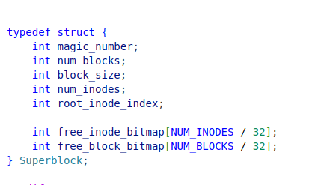
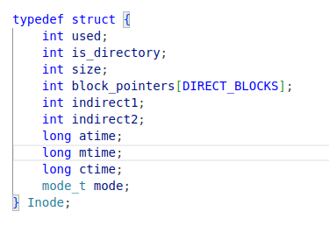
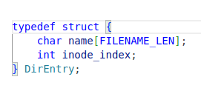
Funcionamiento del Sistema de Archivos

Slide 7
Aplicaciones Ideales
•Microcontroladores
•Dispositivos IoT
•Sistemas operativos minimalistas
•Sistemas embebidos con almacenamiento limitado

Slide 8
Mejoras Futuras
•Automatización con IA:
- Generación de documentación desde código fuente
- Comentado automático del código
- Creación de scripts de prueba por IA
•Soporte para enlaces simbólicos
•Cambio de owner de los directorios y archivos (chown)

Slide 9
GRACIAS

